Slide 1
«Деревья- наши друзья»
«Удивительные деревья»

Slide 2
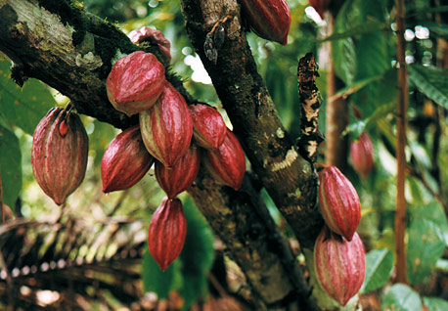
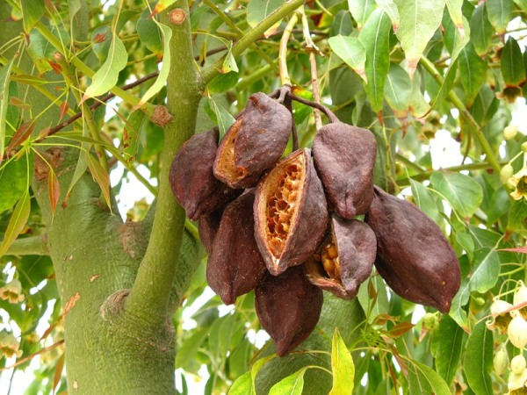
Какао – бобы.

Slide 3
Шоколадное дерево.
Оно растет влажных тропических лесах. Его плоды – какао-бобы- растирают и получают какао - порошок. Он используется для производства шоколада.
Существует легенда о том , как появился шоколад, жил на свете талантливый садовник. У него был очень красивый сад. В Этом саду росло дерево с горьковатыми плодами , похожими на огурцы. Садовник сначала не знал , что с ними делать, а потом растер эти плоды и сварил в воде. Попробовав напиток , он удивился – получилось очень вкусно. Порошок получил название « чокоталь » , и из него сейчас делают какао и шоколад

Slide 4
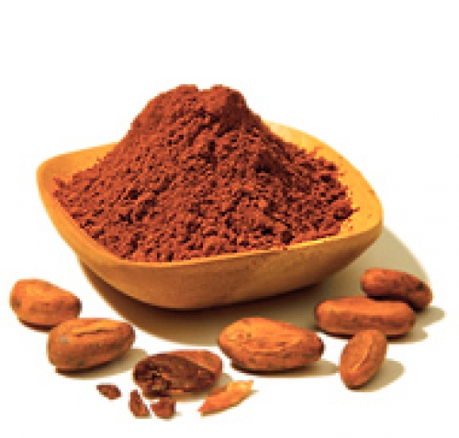
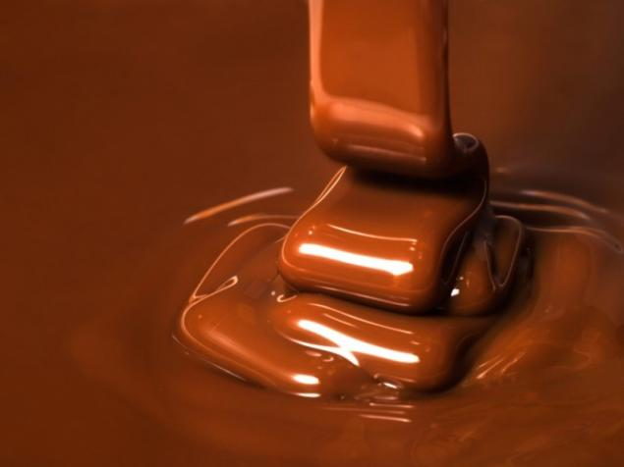

Slide 5
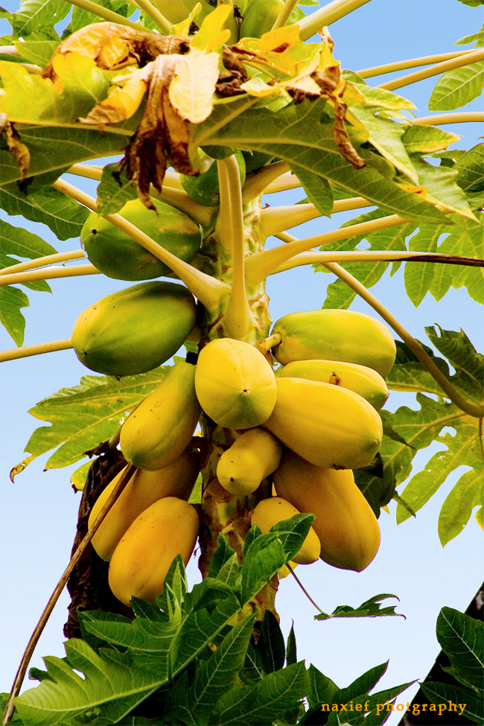
Обратите внимание на необычное дерево с красивыми оранжевыми плодами. На какой фрукт похожи эти плоды? Конечно, на дыню! Дыни эти растут на деревьях и называются папайи. Плод этого дерева очень сладкий и по вкусу напоминает дыню. Из нее жители Африки делают веревки и канаты.

Slide 6
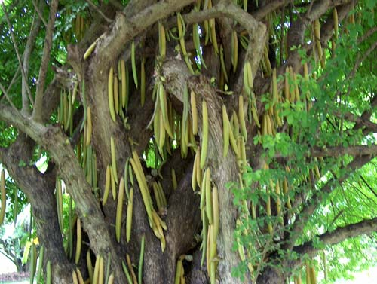
«Свечное дерево»

Slide 7
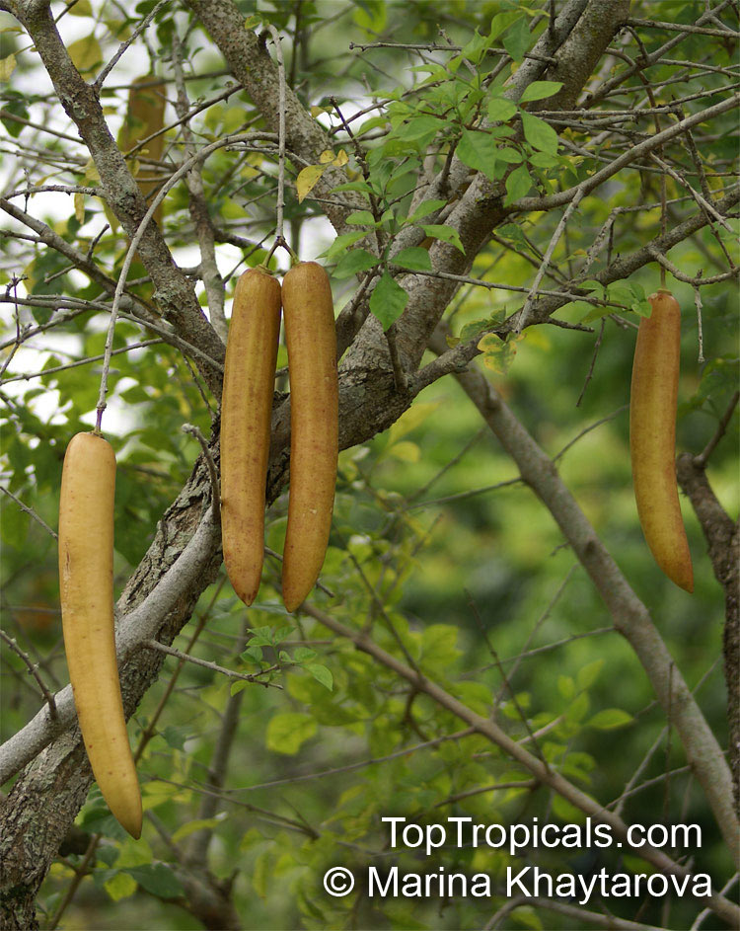
«Свечное дерево»
Его плоды похожи на свечи. Местные жители вставляют в этот плод фитиль и зажигают его – получается настоящая свеча. Горит эта свеча потому, что в плодах содержится большое количество жира.

Slide 8
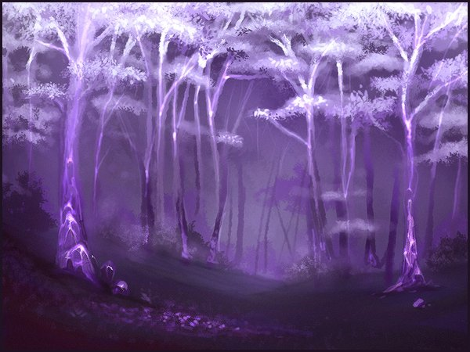
«Дерево – фонарь»
Ребята посмотрите какое интересное дерево! Как красиво оно горит в темноте! Но это не иллюминация, это дерево – фонарь. Из – за большого количества фосфора в коре дерево начинает светится в темноте.

Slide 9
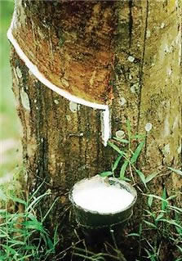
«Молочное дерево»
Смотрите: сок этого дерева очень похож на молоко. Чтобы его получить , нужно сделать несколько разрезов на коре дерева . Сок по вкусу очень напоминает коровье молоко. Молоко тягучее и никогда не свертывается. Растет это дерево в Центральной и Южной Америке.

Slide 10
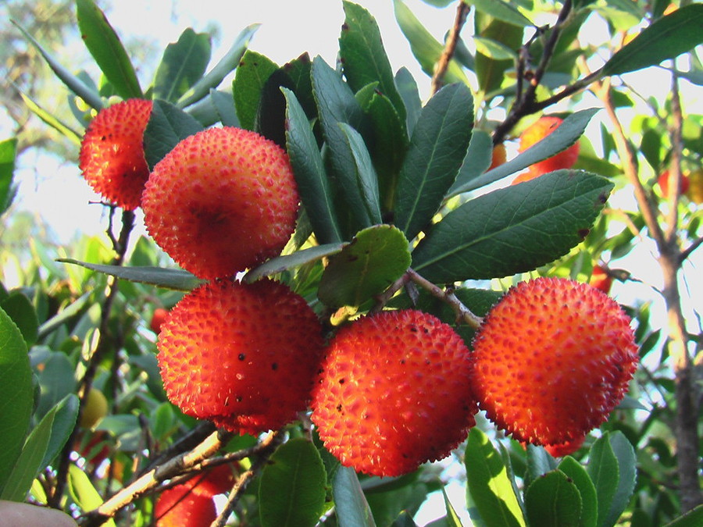
«Земляничное дерево»
Вот еще одно интересное дерево на нем растет земляника , поэтому дерево называется земляничным. Растет оно на Кавказе и в Крыму. Из плодов этого дерева варят варенье , делают джемы . Компоты , мармелад.

Slide 11
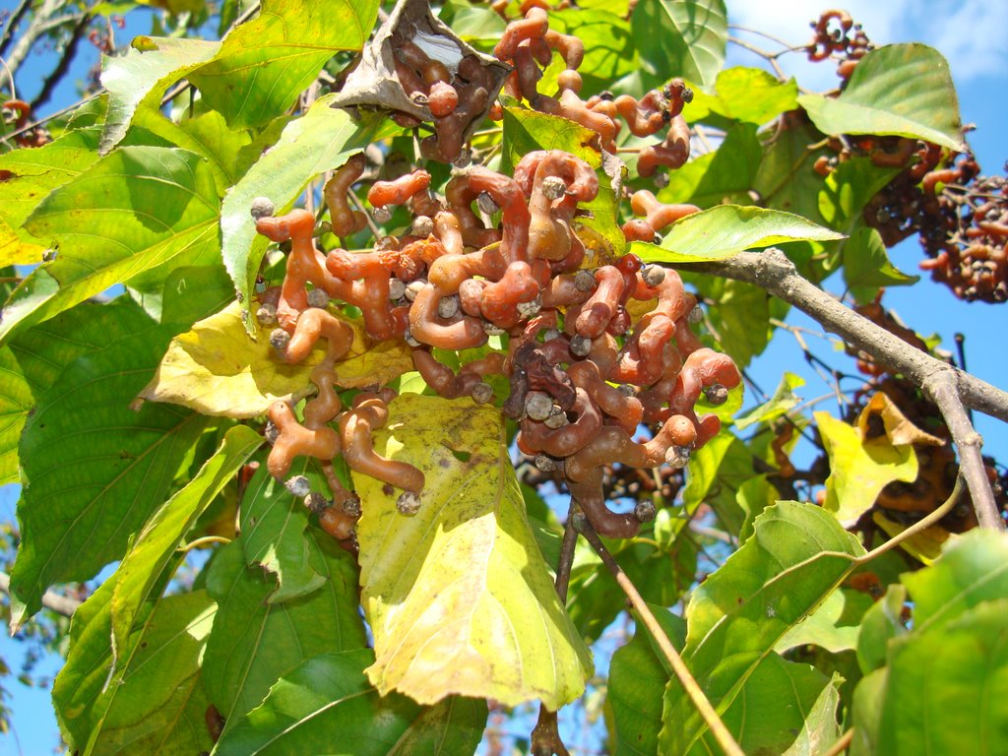
«Конфетное дерево»
Оно растет в Китае и Японии. Плоды этого дерева используют для получения сладостей.

Slide 12
Вот такие интересные деревья растут на Земном шаре! Расскажите , какое дерево вам запомнилось и почему?

